Slide 1
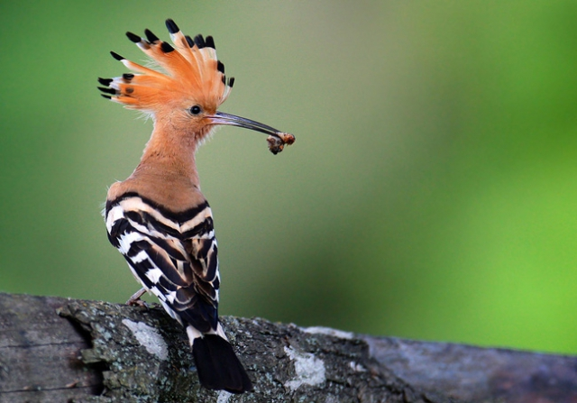
Удод – птица 2016 года
Познавательный классный час

Slide 2
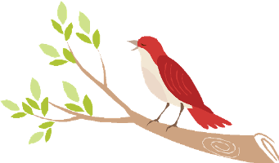
Птица года
Союз охраны птиц России (СОПР) ежегодно, начиная с 1996г. выбирает птицу года.
По мнению ученых СОПР целью кампании «Птица года» является привлечение внимания населения России к нашим птицам и проблемам их охраны. Выбранная птица оказывается в «свой» год в центре общего внимания. Идет сбор данных о ее численности и распространении, люди помогают решать ее проблемы. Участники акции своим творчеством пропагандируют красоту этой птицы.
Вспомним, какие птицы становились символами года.

Slide 3
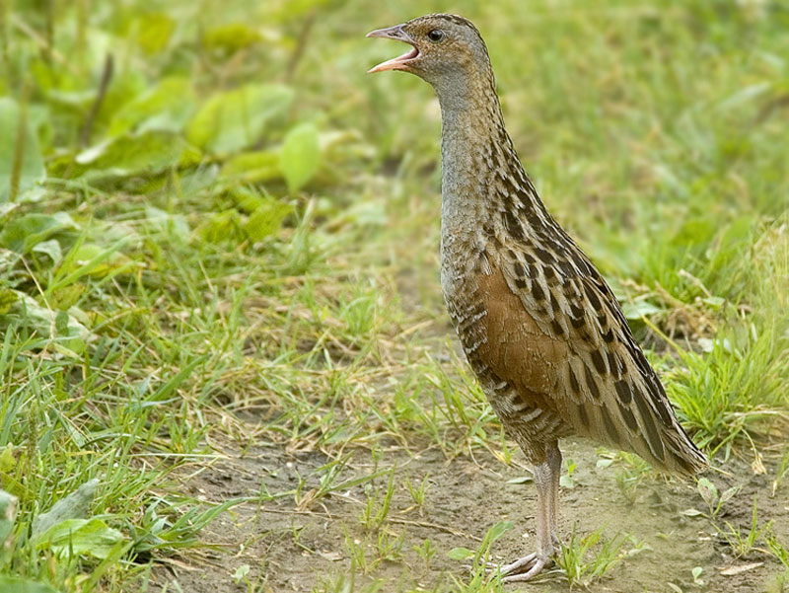
1996 – коростель

Slide 4
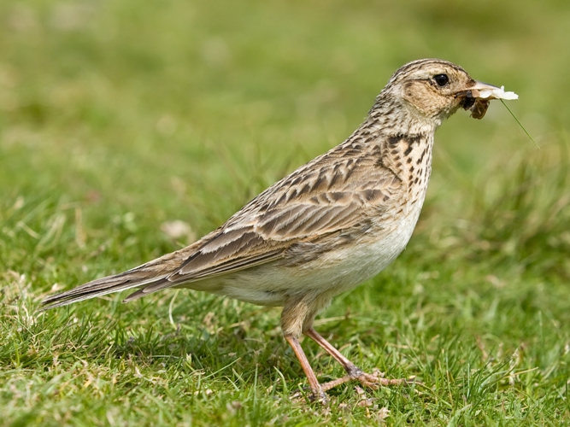
1997 – полевой жаворонок

Slide 5
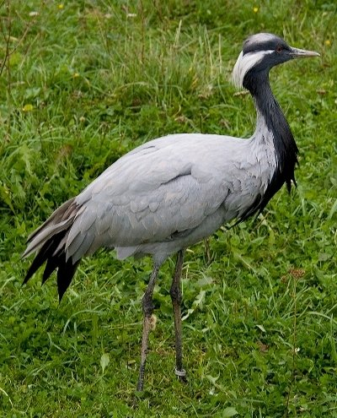
1998 – серый журавль

Slide 6
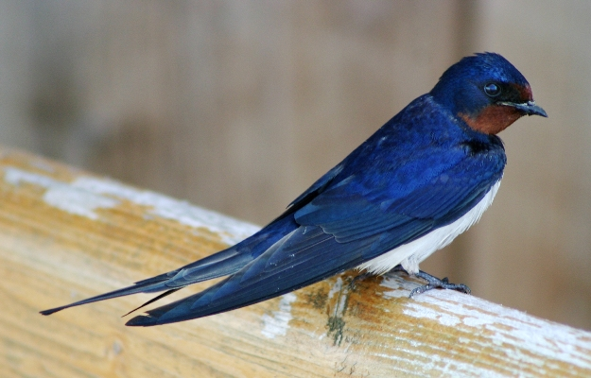
1999 – деревенская ласточка

Slide 7
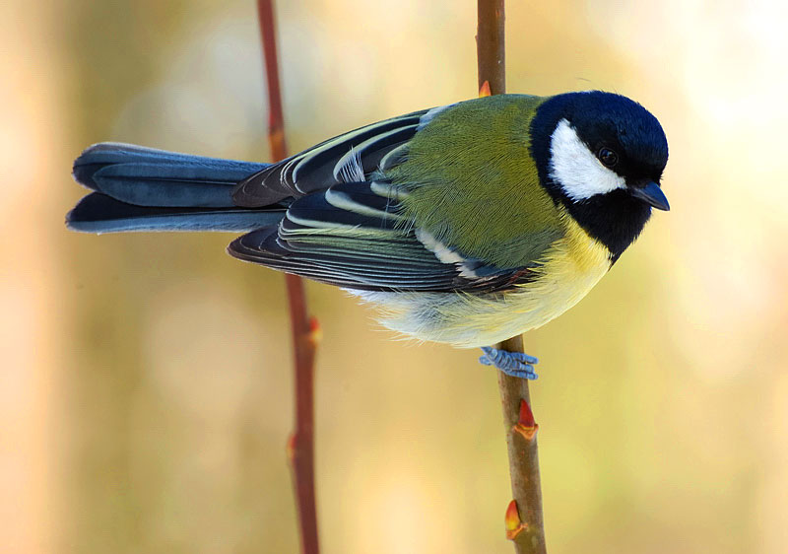
2000 – большая синица

Slide 8
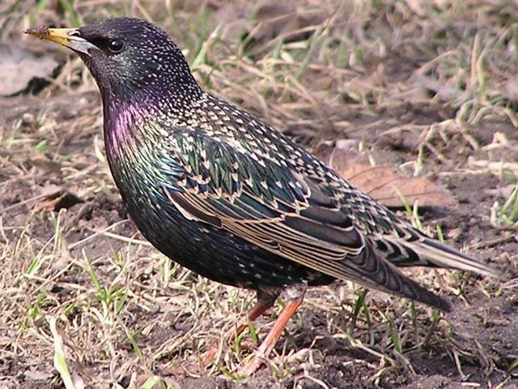
2001 – обыкновенный скворец

Slide 9
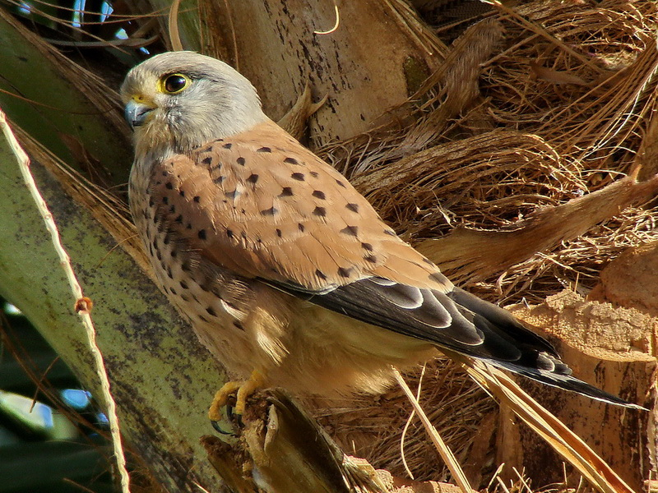
2002 – пустельга

Slide 10
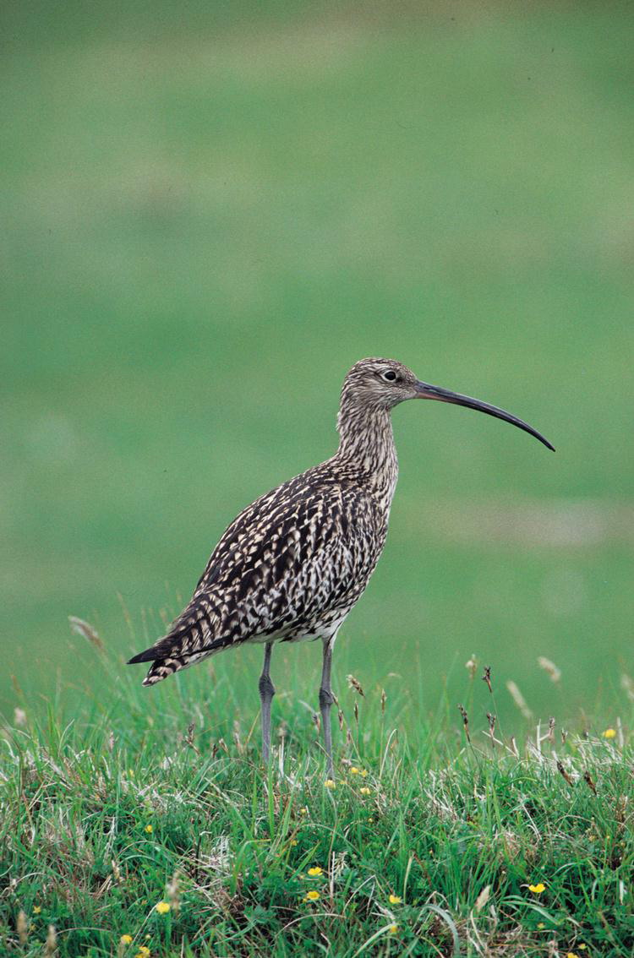
2003 – кроншнеп

Slide 11
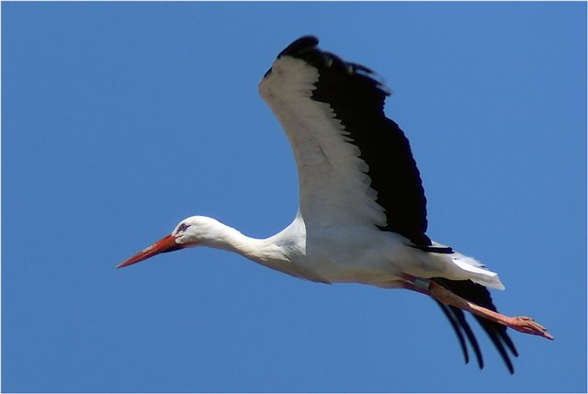
2004 – белый аист

Slide 12
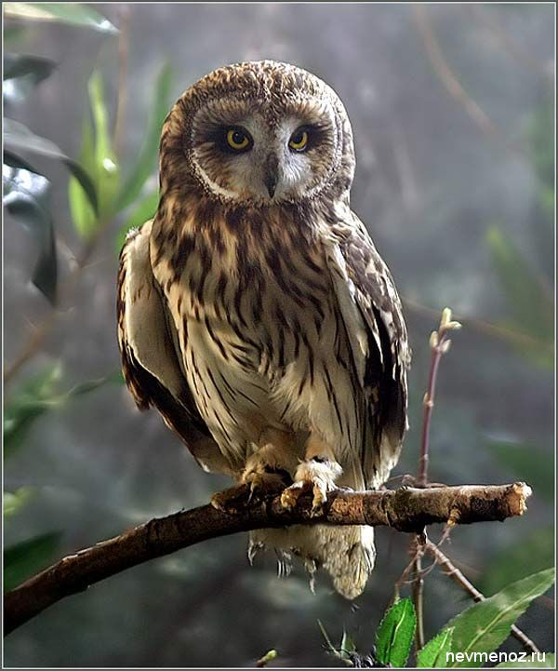
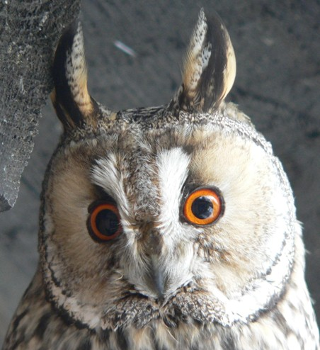
2005 – сова

Slide 13
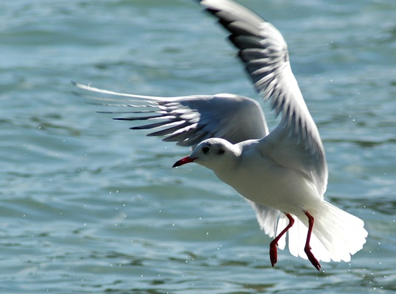
2006 – чайка

Slide 14
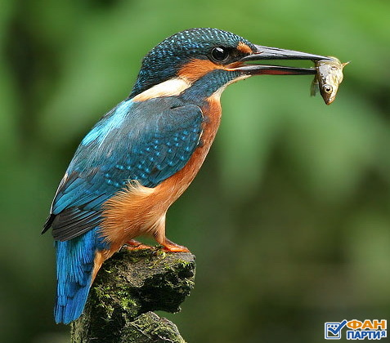
2007 – зимородок

Slide 15
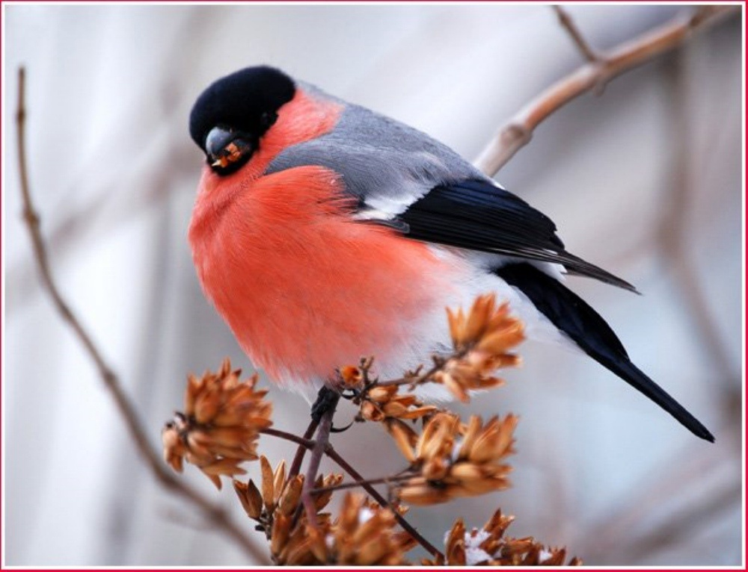
2008 – снегирь

Slide 16
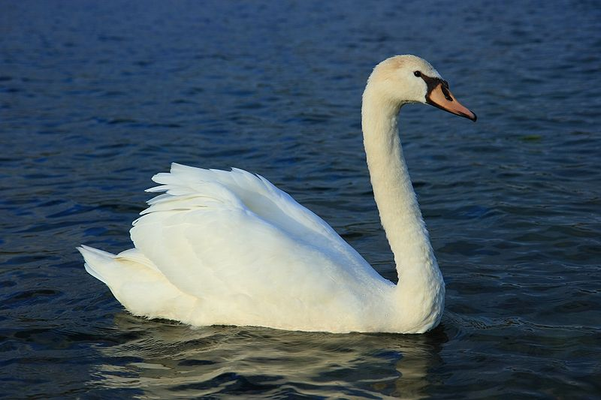
2009 – лебедь

Slide 17
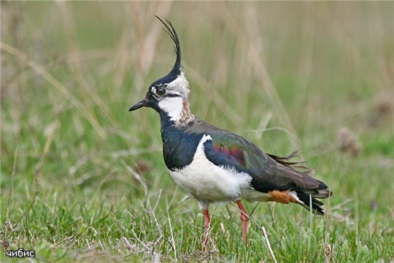
2010 – чибис

Slide 18
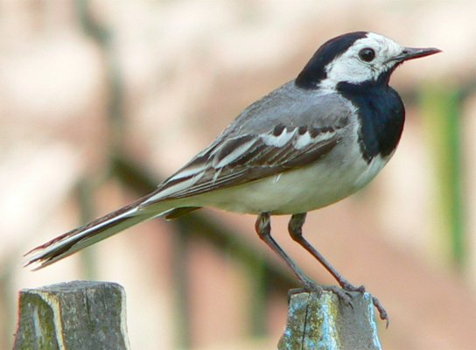
2011 – белая трясогузка

Slide 19
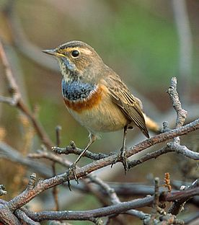
2012 – варакушка

Slide 20
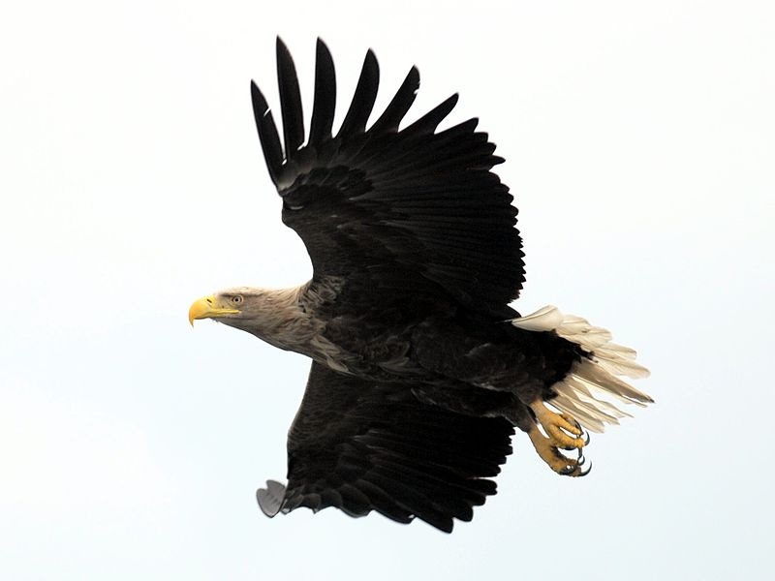
2013 – орлан-белохвост

Slide 21
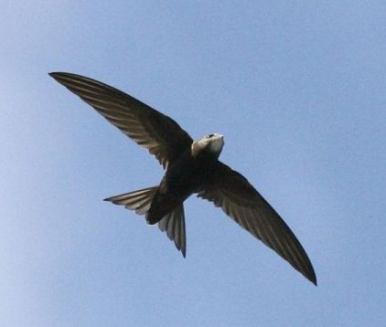
2014 – чёрный стриж

Slide 22
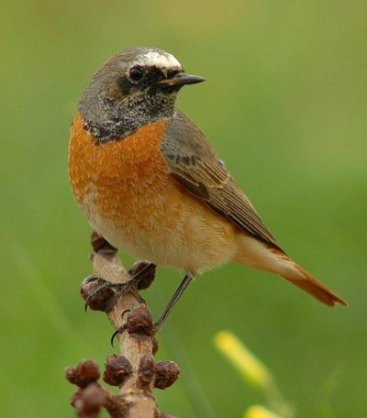
2015 – горихвостка

Slide 23
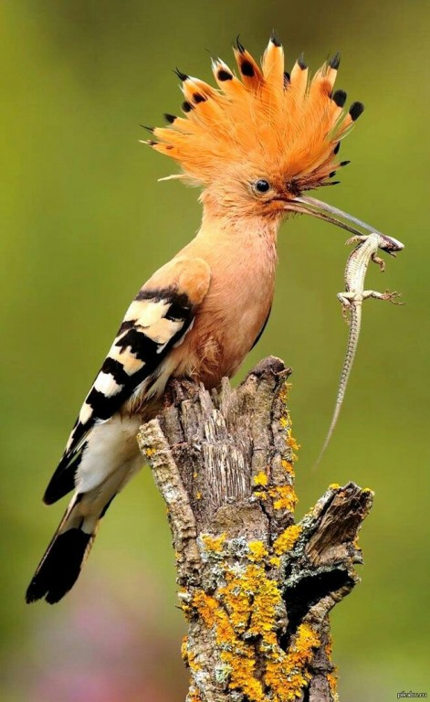
2016 – удод
Есть в России много птиц:
Воробьев, скворцов, синиц,
А ещё у нас живет
Птица дивная – Удод!
С экзотическим окрасом.
Ты его узнаешь сразу.
С хохолком он на макушке,
С черным крапом на верхушке.
Длинным клювом всех удодов
Наградила мать природа.
Им добычу без забот
Достает себе удод:
И жуков, и их личинок,
И медведок, и кобылок.
С наступлением холодов
Улетает наш удод,
Чтоб вернуться к нам весной
Радовать своей красой.
(Анурова Т. А.)

Slide 24
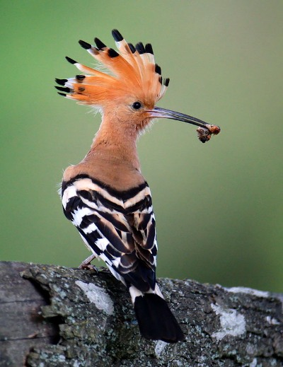
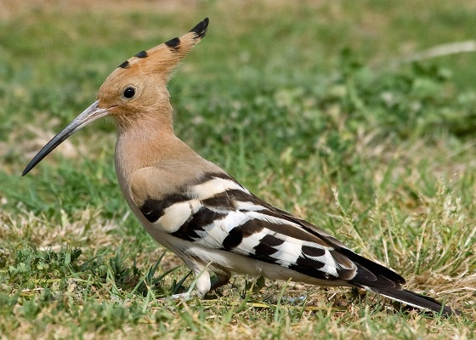
Внешний вид
Удод – птица небольшого размера, длина всей птицы составляет 26-30 см, а вес около 80 грамм. Это одна из самых ярких и запоминающихся птиц нашей страны. Необычная контрастная окраска – тёмные и белые полосы на рыжем оперении. На голове – пышный хохол-«ирокез», который птица то складывает на затылке, то разворачивает во всём великолепии. Самец и самка окрашены практически одинаково, только самка чуть меньше, и на груди у них отсутствует розовый налёт.

Slide 25
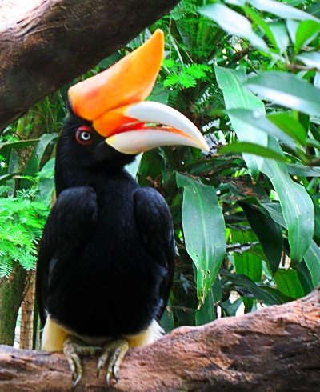
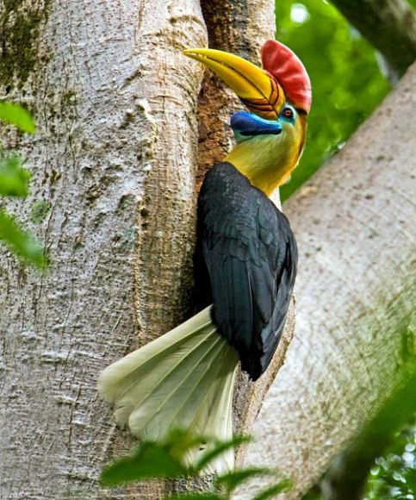
Птицы-носороги
Удод – единственный европейский представитель отряда Удодообразных. Остальные его родственники (в первую очередь, птицы-носороги) – тропические птицы.

Slide 26
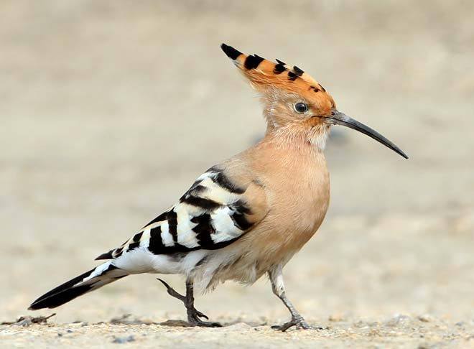
Песня удода
Как русское, так и латинское название птицы (Upupa epops) явно звукоподражательные: песня удода – глухие повторяющиеся звуки «уп-уп-уп» или «хуп-хуп-хуп».
Как это часто бывает, люди стремились услышать в птичьем крике нечто осмысленное. Русские чаще всего воспринимали «хуп-хуп-хуп» удода как фразу «Худо тут!». И считали недобрым предзнаменованием (в некоторых местностях встречалось даже название удоду худутутка).

Slide 27
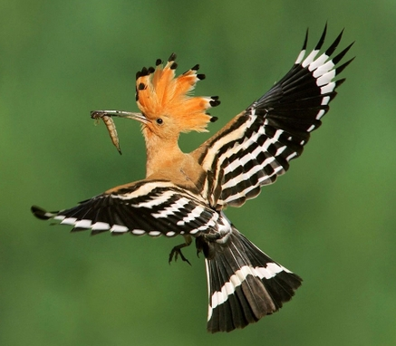
Питание удода
Удод имеет своеобразный клюв. Он необычайно тонкий и вытянутый, 4-6 см, а у некоторых особей он практически равен длине всего тела. Слегка изогнутый длинный тонкий клюв удода позволяет как собирать насекомых с поверхности почвы, так и извлекать их из-под земли.
Способ питания взрослых удодов необычен. У них слишком короткий язык, которым птицы не могут дотянуться до добычи, зажатой концом клюва.
Поэтому поймав насекомое или добыв личинку, удод подбрасывает её и ловит широко открытым клювом. Возникает впечатление, что удод играет. Крупных жуков предварительно долбит об землю, разбивая на части.
Часто удода можно видеть на куче навоза. Удоды питаются насекомыми, а куча навоза всегда привлекала разнообразных мух и жуков, откуда их легко было добыть изогнутым клювом удода, напоминающим пинцет.

Slide 28
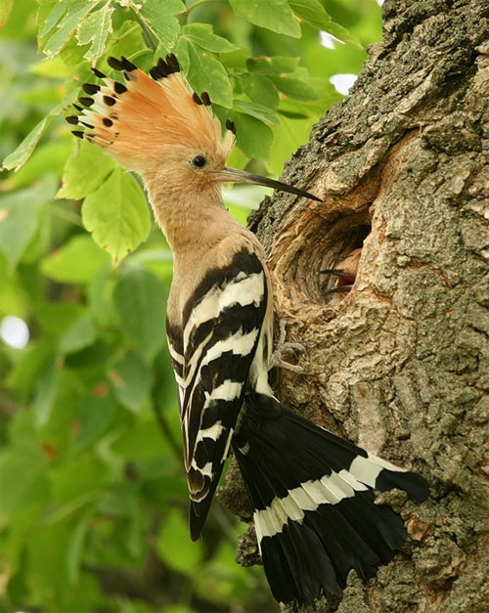
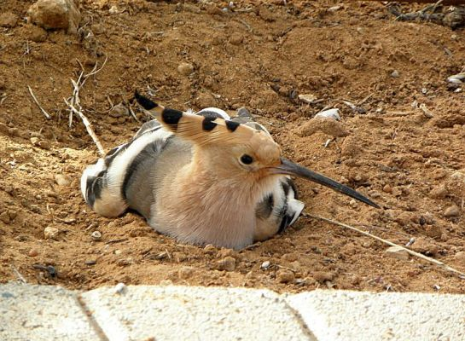
Гнёзда удодов
В природе удод гнездится в больших дуплах и норах, в расщелинах камней, в стенах строений, в поленницах дров, старых колодцах и т.д.
Если не удается найти подходящее укрытие, удоды могут отложить яйца прямо на землю.

Slide 29
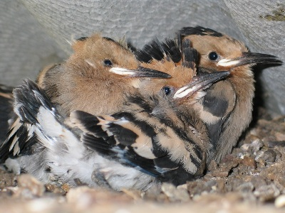
Гнёзда удодов
Удоды живут парами. Яйца насиживает только самка, а самец обеспечивает её пропитанием. В кладке бывает от 3 до 8 штук яиц, из которых примерно через 15-16 дней появляются птенчики.
В отличие от других птиц, удод никогда не чистит своё гнездо от помёта, надеясь, что неприятный запах отпугнет хищника.

Slide 30
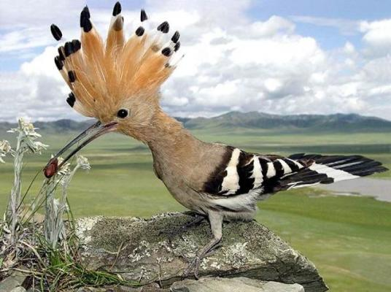
«Химическая защита»
Удод может отпугнуть от гнезда непрошенного визитера громким шипением, подобно рассерженной змее.
Еще один заметный признак удода – запах. Удод, как и скунс, использует «химическую защиту». У птенцов удода и у самки в период насиживания яиц копчиковая железа вырабатывает особую черно-коричневую жидкость с весьма неприятным запахом. В момент опасности птица может выпустить струю этой жидкости, смешанной к тому же с пометом, во врага. Как правило, этой меры хватает, чтобы отпугнуть пытающуюся разорить гнездо кошку или ласку.

Slide 31
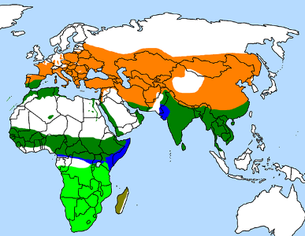
Ареал обитания
Распространен удод широко. В России северная граница его ареала доходит до южной части Ленинградской области, до Новгородской, Ярославской, Нижегородской областей, Татарстана, Башкирии, огибает Уральские горы на юге Оренбургской область, затем проходит по югу Сибири, примерно по 56-й параллели до Приамурья, Хабаровского и Приморского краев.
В зависимости от географической широты, птица удод может быть оседлой, кочующей или перелётной. В нашей стране удод – перелётная птица. Появляется он обычно в конце апреля, а улетает на зимовку в конце лета или осенью.
Во время перелета удоды могут подниматься на большие высоты, преодолевая Гималайские горы. Участники одной из экспедиций, покорявших Эверест, заметили удодов на высоте 6400 метров.
За пределами России удоды гнездятся в западной Европе, Южной Азии, в Африке и на Мадагаскаре…

Slide 32
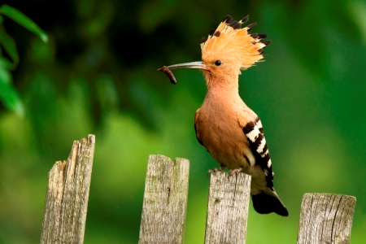
Удод – друг земледельца
Эта птица селится чаще всего неподалёку от человеческого жилья. Излюбленная пища удода – медведки и их личинки. Если Вы хотите сохранить свой урожай, пригласите удода охранять Ваш огород, постройте для него искусственное гнездование. Птица года охотно поселится в скворечнике или дуплянке, но можно сделать для него убежище из старого обломанного ствола дерева или построить домик из нескольких кирпичей. Там, где птицу не обижают и не беспокоят, удод доверяет людям.

Slide 33
Удоды в Красной книге
Обычным видом удод является только в южных регионах нашей страны. Чем ближе к северной границе ареала, тем ниже его численность. В ряде субъектов РФ вид занесён в региональные Красные книги (например, Липецкой, Московской, Тверской, Кировской, Новосибирской и Томской областей, республик Башкортостан, Марий Эл, Татарстан, Удмуртия).

Slide 34
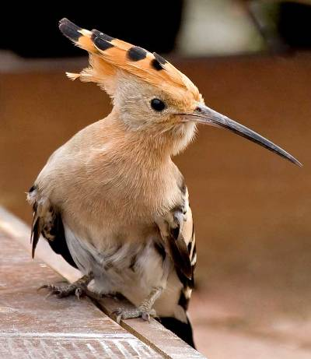
Неблагоприятные факторы
дефицит дуплистых деревьев,
жесткий конкурентный пресс со стороны скворцов в борьбе за места гнездования,
уязвимость на границе ареала,
неоптимальные климатические условия обитания вида на значительной части ареала,
ухудшение условий на зимовках,
фактор беспокойства,
гибель на ЛЭП,
разорение гнёзд человеком и домашними животными,
застройка пригодных для гнездования территорий.

Slide 35
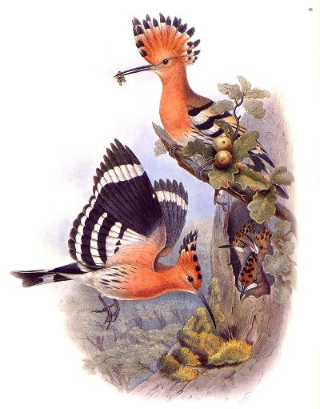
Интересные факты
Эта птица издавна привлекала внимание человека: удод упоминается в Библии и в Коране, в раннехристианских воззрениях удод служил олицетворением любви к родителям.

Slide 36
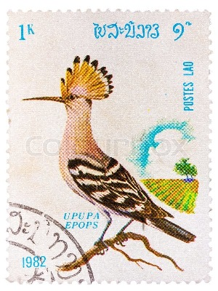
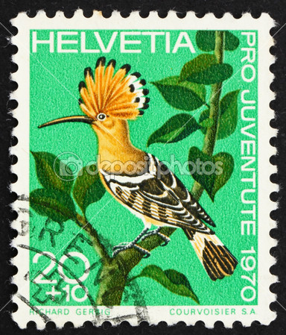
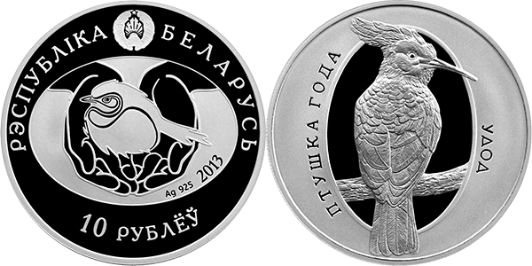
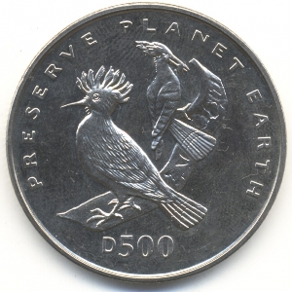
Удод на марках и монетах

Slide 37
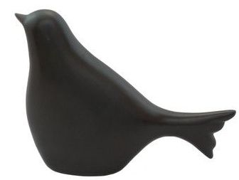
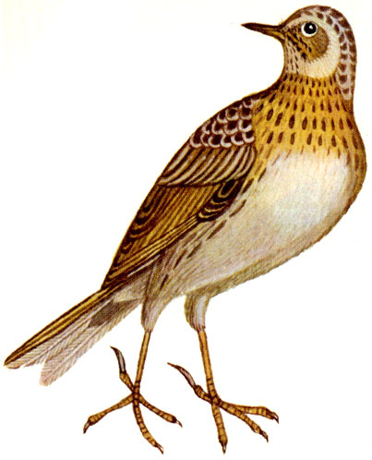
Сказка про удода – любителя свободы
Когда-то давным-давно великий Творец создавал зверей и птиц. И вот наступила очередь делать очередную птицу. Только Творец взял в руки глиняную заготовку и собрался её раскрасить, как она промолвила: «Я – свободная птица, хочу ото всех отличиться и сама решать, какой мне быть, где жить, какие песни распевать!»
- Что ж, – говорит Творец, – будь, по-твоему! Только сначала посмотри на птичий труд, понаблюдай, как другие птицы живут, как от врагов ускользают, как еду добывают.
Взмахнул Творец рукой, и оказалась глиняная заготовка на лугу среди разнотравья. Видит, сидит недалеко серенькая невзрачная птичка и пытается кузнечика поймать, а тот прыгнул в траву, да и был таков!
- Кто ты? – спрашивает наша любительница свободы.
- Я – жаворонок, утром с солнцем встаю, высоко в небе песни пою, кузнечиков и жучков на лугу ловлю, детишек в гнёздышке кормлю, от хищников скрываюсь, быть незаметным стараюсь.
- Хорошо жаворонку на лугу, – подумала глиняная птичка, – да только слишком много работы, никакой свободы.

Slide 38
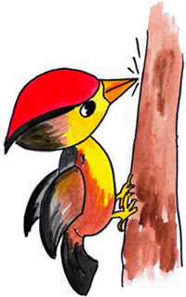
Сказка про удода – любителя свободы
Творец услышал слова птички, рукой махнул, и оказалась глиняная птичка в лесу, в самой чаще. Видит, кто-то дерево долбит, и всё время красной шапочкой машет.
- Кто ты? – спросила глиняная птичка, – как ты живёшь, почему песен не поёшь?
- Я – дятел, всех деревьев приятель, под корой личинки и жучков ищу, себе и деткам на корм тащу, дома для птиц в стволах долблю, свою работу люблю, а песни распевать мне некогда.
- Вот уж подневольная птица, весь день о деревья стучится, не по мне это, – только подумала так глиняная птичка, как оказалась на лесной опушке.

Slide 39
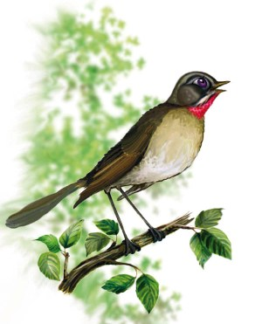
Сказка про удода – любителя свободы
Смотрит, сидит на кусте шиповника ещё одна серенькая птичка, а как только она запела, так наша своевольница обо всём на свете забыла. Песня так и звенит, переливается, трелями разливается. Когда птичка умолкла, наша глиняная птица спрашивает: «Кто ты? Ты так красиво поёшь, наверное, без забот свободно живёшь?»
- Я – голосистый соловей, мой голос – радость вешних дней, и день и ночь я здесь сижу, о счастье трели вывожу. Гнездо здесь свили под кустом, здесь у меня и стол, и дом, ловлю жучков на тонких ветках, забочусь о жене и детках.
- Тоже одни заботы у птицы: гнездо строй, песни пой, детей расти, да ещё насекомых лови. Разве это жизнь? Никакой свободы! – только так сказала глиняная птица, как вновь оказалась в руках Творца.

Slide 40
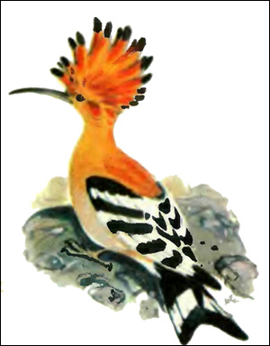
Сказка про удода – любителя свободы
- Ну что надумала, – спросил Творец, – что узнала, что поняла?
- Поняла я, что хочу быть свободной птицей, хочу жить и веселиться.
Во-первых, пусть у меня будет наряд, чтобы не отвести взгляд! Хочу быть сверху яркой, как солнце, а не серой, как ворона, а на голову хочу из солнечных лучей корону, крылья и спинку, чтоб чёрно-белые воланы украшали, чтоб их издалека все увидали.
Во-вторых, не хочу день и ночь песни распевать, согласна только у-ду-до повторять, и гнёзд вить не буду, у дятла их раздобуду.
В-третьих, жить буду на опушке, а не в густом лесу, но там не все увидят мою красу, поэтому кормиться я буду в поле, – такова моя воля. И, главное, чтоб за добычей мне не гоняться, чтоб было до неё легко добраться. И последнее, не хочу по прямой летать, буду, как бабочка над лугом порхать. Жизнью буду наслаждаться. Вот это – свобода, братцы! А на другое не буду соглашаться!

Slide 41
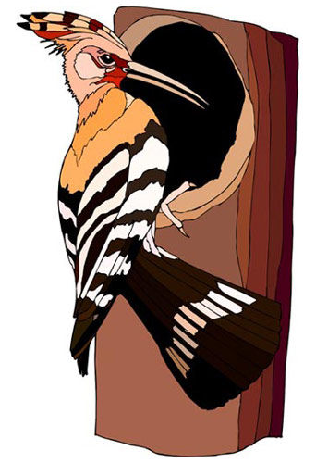
Сказка про удода – любителя свободы
На ночь домом удода стало дупло на лесной опушке, а днём полетел удод на луг, там над цветами стал бабочкой порхать, да кушать захотел. На землю приземлился, захотел из-под земли червяка добыть, да о твёрдую почву, чуть клюв не сломал, хотел муху схватить, да не догнал, хотел ягодку съесть, да проглотить не смог, только и сумел, что личинку навозного жука достать из навоза. Так и стал удод навозные кучи разгребать, жуков и их личинки доставать.
Заметил удода кот, захотел поймать, уже на спину ему прыгнуть приготовился. Да удод не растерялся, хвост поднял, да как выстрелит вонючей жидкостью! Еле кот ноги унёс. Так и стал красавец удод от нелетающих хищников спасаться...

